Slide 1

Python 网络编程
讲师: 胡伟通
School of Cyberspace
Hangzhou Dianzi University
2022-2023 Academic Year – 1st Semester
September 2022

Slide 2
「 第 2 章 」
UDP - 用户数据报协议

Slide 3

关于本课程
2.0 传输层协议
2.1 端口号
2.2 套接字
2.3 绑定接口
2.4 UDP分组
2.5 套接字选项
2.6 广播

Slide 4
2.0 传输层协议
Application Layer
e.g. ftp
Application Layer
Transport Layer
e.g. TCP, UDP
Transport Layer
Network Layer
e.g. IP
Network Layer
Link Layer
Ethernet
Link Layer

Slide 5
2.0 传输层协议
传输层协议：支持数据包传输至正确的机器
https://www.jianshu.com/p/387018d663ad
问：两个应用程序要维护一个会话该怎么办？
答：IP层以上的协议，需两个额外的特性：
多路复用
可靠传输

Slide 6
2.0 传输层协议
用户数据报协议（UDP）
两个重要协议
传输控制协议
（TCP）
https://erlerobotics.gitbooks.io/erle-robotics-python-gitbook-free/udp_and_tcp/index.html

Slide 7
2.0 传输层协议
何时使用TCP？ 1. 你需要确保传输的数据准确的到达并且保持完整。 2. 你需要发送大量的数据，而不是简单的请求和返回。 3. 你能忍受建立连接时消耗的时间。（效率低）
何时使用UDP？ 1. 你不关心你发送的包是否准确的到达，或者你能自己处理这些问题。（不稳定） 2. 你只是希望得到一个简单的请求和返回。 3. 你需要快速的建立连接。（效率高） 4. 你发送的数据量不是很大。UDP限制每个包不能超过64KB，通常人们使用UDP时只使用了低于1KB。（物联网领域）

Slide 8
2.1 端口号
端口
端口有什么用呢 ？ 我们知道，一台拥有IP地址的主机可以提供许多服务，比如HTTP（万维网服务）、FTP（文件传输）、SMTP（电子邮件）等，这些服务完全可以通过1个IP地址来实现。那么，主机是怎样区分不同的网络服务呢？显然不能只靠IP地址，因为IP地址与网络服务的关系是一对多的关系。实际上是通过“IP地址+端口号”来区分不同的服务的。
需要注意的是，端口并不是一一对应的。比如你的电脑作为客户机访问一台WWW服务器时，WWW服务器使用“80”端口与你的电脑通信，但你的电脑则可能使用“3457”这样的端口。

Slide 9
2.1 端口号
文件
文件
I/O
逻辑
I/O
逻辑
进程
进程
读
写
读
写
端口号
端口号
网络
协议
终端B
IP地址
终端A
IP地址

Slide 10
2.1 端口号
端口就是区分哪个进程！
例如：
house adress IP; room number: port 房间的门。
端口可以有65536（2的16次方）个之多！既然有这么多，操作系统为了统一管理，所以进行了编号，这就是端口号。
服务器
客户端
Request
192. 168. 1. 9: 53
192.168.1.30: 44137
Response

Slide 11
2.1 端口号
端口分类
知名端口（0~1023）：
80端口分配给HTTP服务 21端口分配给FTP服务。
例如电话110/119/120
动态端口（范围是从1024到65535）它一般不固定分配某种服务。动态分配是指当一个系统进程或应用程序进程需要网络通信时，它向主机申请一个端口，主机从可用的端口号中分配一个供它使用。当这个进程关闭时，同时也就释放了所占用的端口号。
用nmap做端口扫描

Slide 12
Naming and Addressing
域名
标识一个主机 (阿里云内的域名管理)
可变长度字符串(如：www.hdu.edu.cn)
被映射到一个或多个IP地址
IP地址IP Address
以点分十进制来表达 (如：10.0.0.1)
32个比特（IPv4）. 不是一个数字! 经常被转换成32位来使用（如：某些公司在数据库部分存储客户的IP地址）
端口号
标识一个主机上的进程
16个比特

Slide 13
程序编写: 查询域名服务的端口号
>> import socket
>> socket.getservbyname(‘domain’)
53

Slide 14

2.2 Socket基本概念
Notes:
电源插座；窝，穴；牙槽

Slide 15
需要解决的问题
当一个程序员想要写网络应用时，可以用什么机制？
怎么去写一个在主机间（客户和服务器）发送数据包的网络应用？
答案: Socket API
IP Network
Client
Server
Notes:
Application Programming Interface

Slide 16
网络API
操作系统为网络应用提供应用编程接口（ Application Programming Interface ，API）
理想的网络接口
易于使用
灵活
独立于任何应用程序
允许应用程序使用网络的所有功能
标准化
允许程序员学一次，到处用
为网络提供的应用程序接口叫Socket（套接字）

Slide 17
2.2 Socket基本概念
套接字提供了跨网络间的计算机通信机制
有许多种类的Sockets
DARPA Internet addresses (Internet Sockets)
Unix进程间通信 (Unix Sockets)
CCITT X.25地址
以及其他
Berkeley 套接字是最流行的互联网套接字
运行在Linux, FreeBSD, OS X, Windows上

Slide 18
互联网Sockets
支持流和数据报 (如：TCP, UDP, IP)
类似于UNIX file I/O API (提供一个文件描述符)
基于C语言, 单线程
不要求多线程
基于Python, 多线程模型
支持多线程

Slide 19
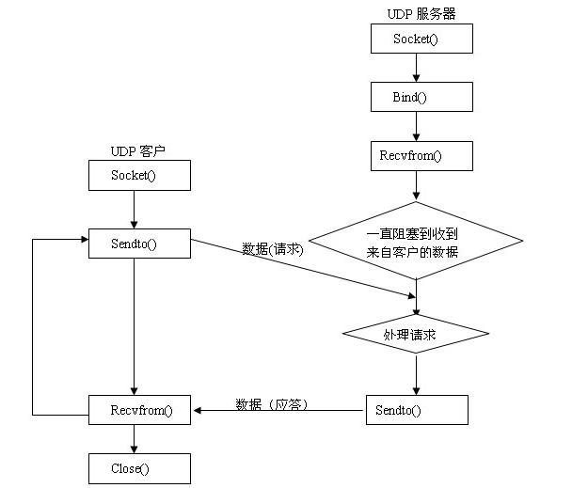
2.2 Socket
物联网场景！

Slide 20
2.2.1 混杂客户端与垃圾回复
1：创建服务器套接字；
2：模仿一个反应较慢的服务器（ctrl+z暂停服务器）；
3：客户端发送数据报，挂起等待服务器响应；
4：攻击者伪造一个服务器响应：
sock.sendto(‘FAKE’.encode(‘ascii’),(‘127.0.0.1’, clientport))
5：ctrl+c 不需要服务器运行，将其关闭

Slide 21
2.2.1 混杂客户端与垃圾回复
混杂客户端：
不考虑地址是否正确，接收并处理所有收到的数据包的网络监听客户端技术叫做混杂客户端。
避免攻击伪造数据包的方法：
1：编写良好的优秀加密算法；
2：设计或使用在请求中包含唯一标识符或请求ID的协议（ID取值范围足够大）；
3：检验响应数据包地址与请求数据包地址是否相同：

Slide 22
2.2.2 不可靠性、退避、阻塞和超时
如何避免苦苦等待一个实际上已经丢失的网络数据包？
参考代码：
“udp_remote.py”

Slide 23
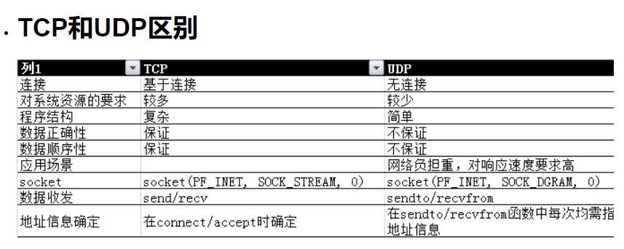
2.2.3 连接UDP套接字
调用connect():

Slide 24
2.2.4 请求ID
ID: 使用随机数字，一定程度上抵抗攻击

Slide 25
2.3 绑定接口
采用UDP通信时（这里是有客户端和服务器之分才这么说的，若是指定特定端口的UDP对等通信则不一样了），客户端不需要bind（）他自己的IP和端口号，而服务器需要bind（）自己IP地址和端口号
https://blog.csdn.net/suxinpingtao51/article/details/11809011

Slide 26
2.4 UDP分组
TCP是面向流字符的，数据流间无边界；
UDP是面向分组的，分组间有明确的边界。
UDP发送一个分组，接收方或者接收完全失败，或者整个分组都会成功接收到。
TCP是面向连接的，UDP是无连接的。
类比于打电话和发电报的关系。

Slide 27
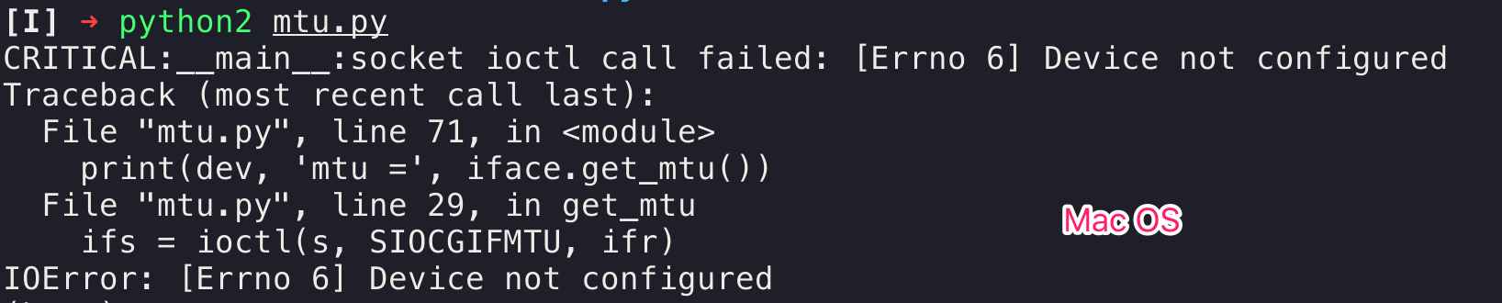
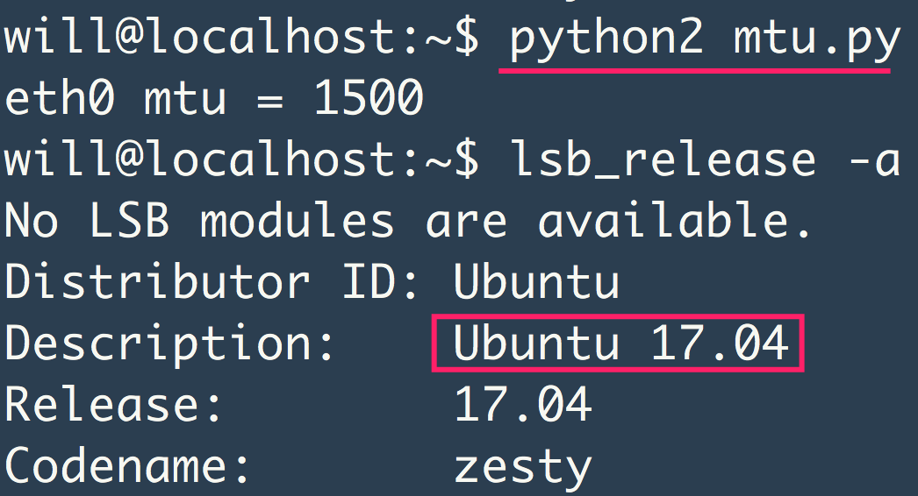
2.4 UDP Fragmentation

Slide 28
2.4 UDP分组
程序中UDP数据包最大可以到64KB
以太网或无线网卡只能处理1500B左右的数据包。
较大的UDP数据报分为多个较小的数据报，但意味着容易发生丢包现象
查询本地主机与远程主机间的MTU（“最大传输单元”或“最大数据包容量”）

Slide 29
2.4 UDP分组
UDP数据是不可靠的，发送一串数字分组（1，2，3）可能接收到时就变成（1，0，0）了，做UDP连接时需要自己做数据校验。
UDP数据是无序的，发出（1，2，3），有可能按照（1，3，2）的顺序收到。应用程序必须自己做分组排序。
TCP因为建立连接、释放连接、IP分组校验排序等需要额外工作，速度较UDP慢许多。TCP适合传输数据，UDP适合流媒体。
UDP比TCP更容易穿越路由器防火墙。

Slide 30
程序编写: 发送大型UDP数据包
>> import socket
>> socket.getservbyname(“domain”)

Slide 31
2.5 套接字选项
获取或者设置与某个套接字关联的选项：
选项可能存在于多层协议中，他们总会出现在最上面的套接字层。
用法：
value=getsockopt(level, optname);
socket.setsockopt(level, optname, value)
通用选项：
SO_BROADCAST
SO_DONTROUTE
SO_TYPE

Slide 32
2.6 广播
只有UDP套接字允许广播或多播
广播UDP：
与单播UDP的区别就是IP地址不同，广播使用广播地址255.255.255.255，将消息发送到在同一广播网络上的每个主机。
值得强调的是：本地广播信息是不会被路由器转发。当然这是十分容易理解的，因为如果路由器转发了广播信息，那么势必会引起网络瘫痪。这也是为什么IP协议的设计者故意没有定义互联网范围的广播机制。广播地址通常用于在网络游戏中处于同一本地网络的玩家之间交流状态信息等。
其实广播顾名思义，就是想局域网内所有的人说话，但是广播还是要指明接收者的端口号的，因为不可能接受者的所有端口都来收听广播。

Slide 33
2.6 广播
只有UDP套接字允许广播或多播
多播：
也称为“组播”，将网络中同一业务类型主机进行了逻辑上的分组，进行数据收发的时候其数据仅仅在同一分组中进行，其他的主机没有加入此分组不能收发对应的数据。

Slide 34
2.6 广播
代码 2-4：
UDP client and server for broadcast messages on a local LAN

Slide 35
2.6 广播
何时用UDP：
要实现一个已经使用了UDP的协议
要设计对时间要求十分严苛的媒体流
要设计适用LAN子网多播的应用程序
节约小型设备的能量

